Slide 1


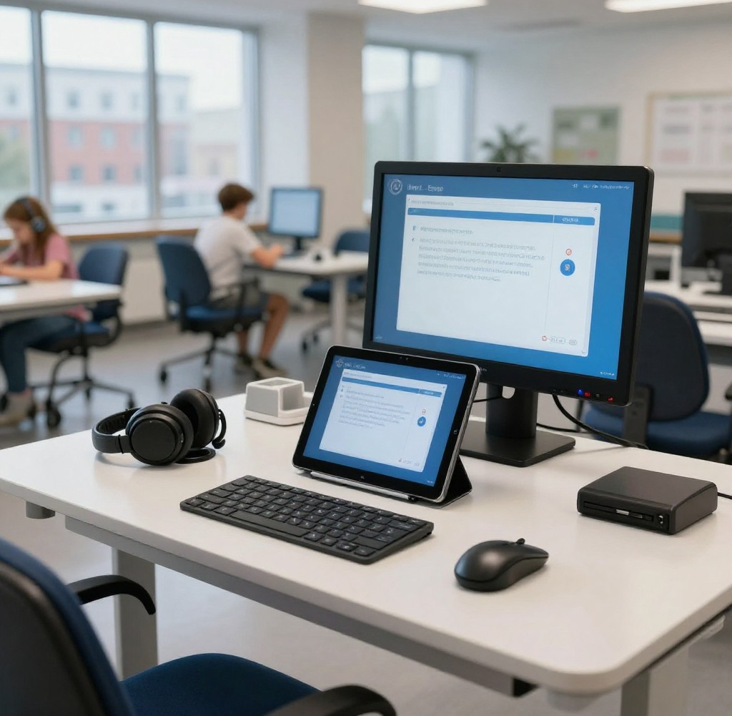
Компетенции будущего для каждого:
внедрение курса
«Искусственный интеллект»
в КЦДОДИ
Методисты КЦДОДИ:
Шишаева Е.Н., Просекова Е.Н.

Slide 2

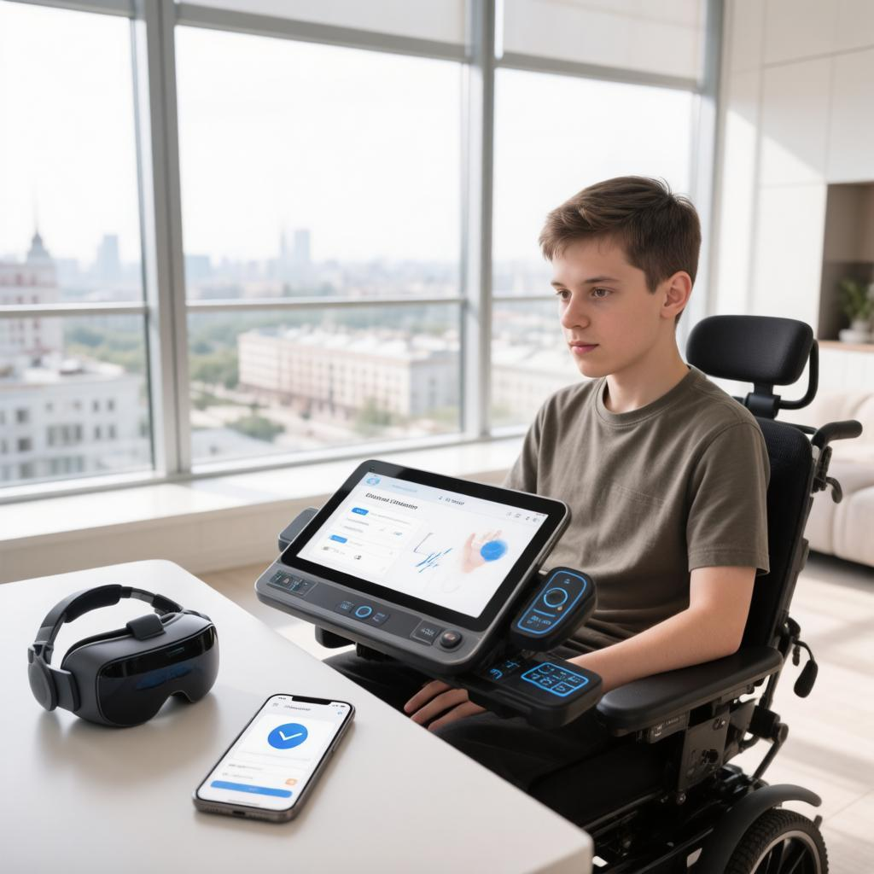
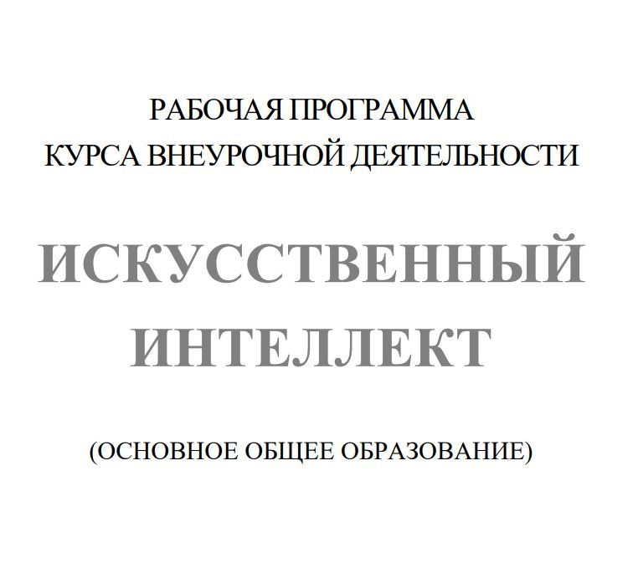
Почему ИИ стал базовой компетенцией
Технологии ИИ интегрированы в повседневную жизнь — от смартфонов до профессиональных инструментов.
Подготовка детей с инвалидностью и ОВЗ к будущему требует включения этих компетенций в образование.
2

Slide 3

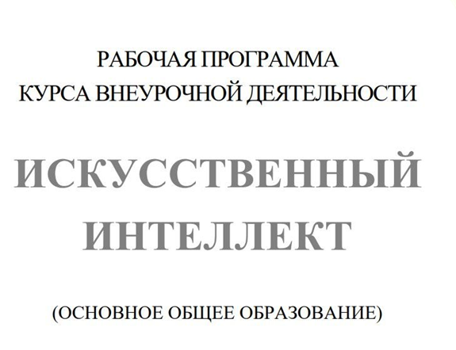
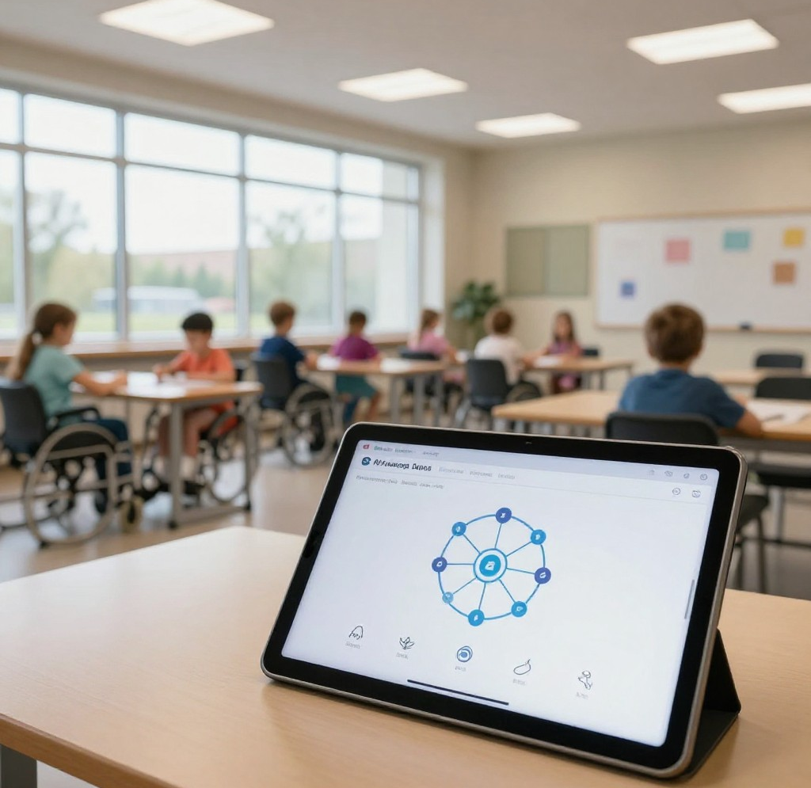
Особенности курса
Адаптация:
доступность
без упрощения смысла
Практика,
индивидуализация и медиасреда
Программа курса «Искусственный интеллект»
построена с учётом особых образовательных потребностей обучающихся с инвалидностью и ОВЗ.
Обучение индивидуализировано, контент представлен через аудио, видео, текст с иллюстрациями и интерактивные задания.
3

Slide 4

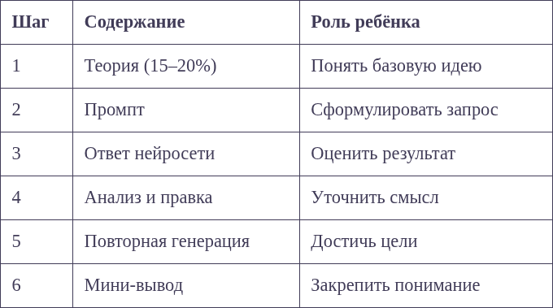
Как строится обучение
Занятие выстроено как управляемая последовательность шагов, где ключевые решения принимает обучающийся.
Теория занимает ограниченное время; далее идёт практическая работа в сервисах без сложного оборудования.
Короткие теоретические блоки и многократные циклы «запрос — результат — исправление» поддерживают темп, учитывают утомляемость и моторные возможности, повышая самостоятельность.
Дистанционное занятие курса "Искусственный интеллект"
4

Slide 5
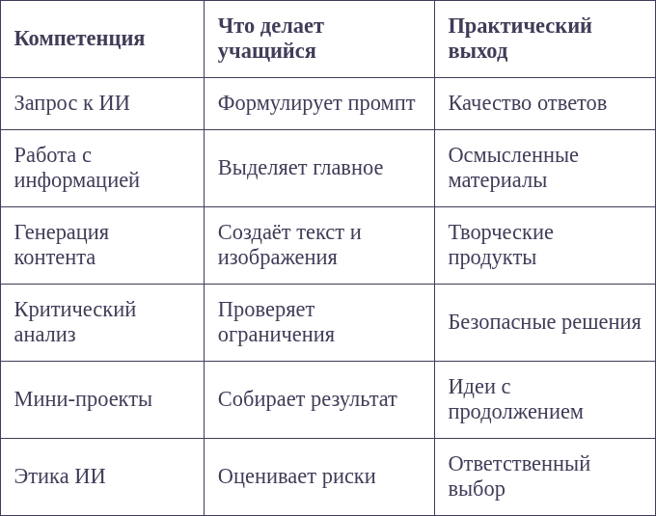
Развиваемые компетенции
Курс развивает навыки, необходимые для учебных, творческих и будущих профессиональных задач: от постановки запроса до этической оценки результатов ИИ.
Инструментальный навык работы с ИИ напрямую дополняется критическим мышлением и этической рефлексией, что переводит освоение технологий в компетентностный формат.
Рабочая программа курса
«Искусственный интеллект»
5

Slide 6
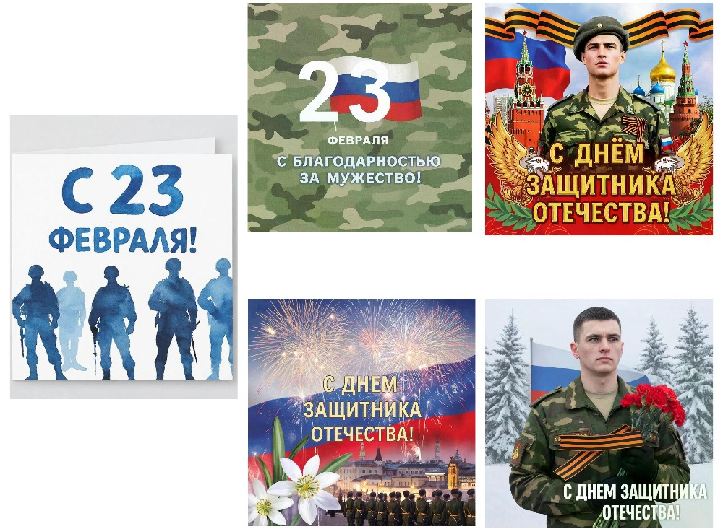
Практические примеры
Обучающиеся создавали поздравительные открытки в GigaChat для военнослужащих.
На практическом примере закреплялись навыки формулирования запросов и генерации визуальных материалов, а итоговый продукт включался в проектную активность группы.
Проект
"Позывной: Добро"
6

Slide 7

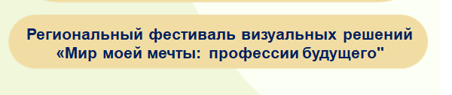
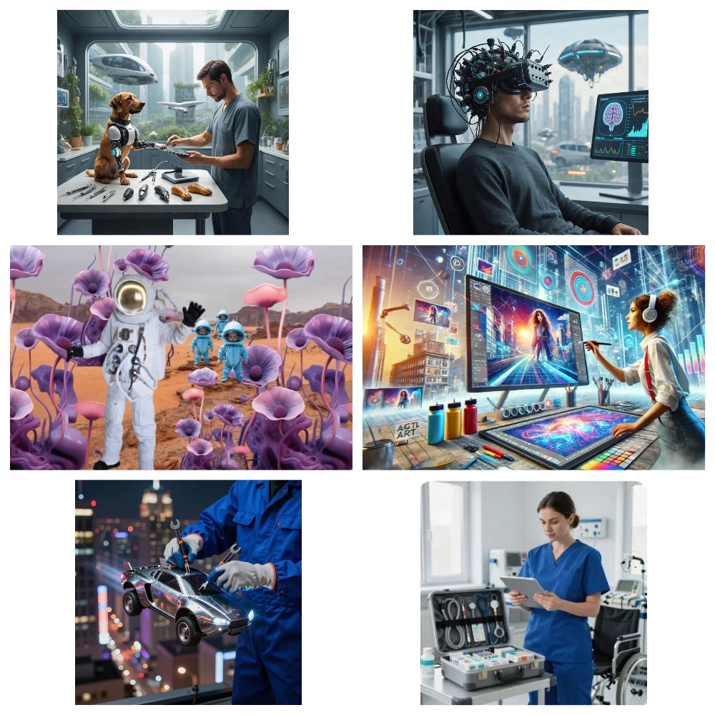

Практические примеры реализации
Обучающиеся визуализировали мир профессий завтрашнего дня: создавали работы в техниках рисунка и фотоколлажа.
Обучающиеся создавали поздравительные открытки в GigaChat для военнослужащих.
В работе использовали Lunacy (бесплатный графический редактор с искусственным интеллектом) для доработки изображений и создания коллажей, что усилило связку «идея — визуальный результат».
На практическом примере закреплялись навыки формулирования запросов и генерации визуальных материалов, а итоговый продукт включался в проектную активность группы.
Региональный фестиваль визуальных решений
«Мир моей мечты: профессии будущего"
7
5

Slide 8


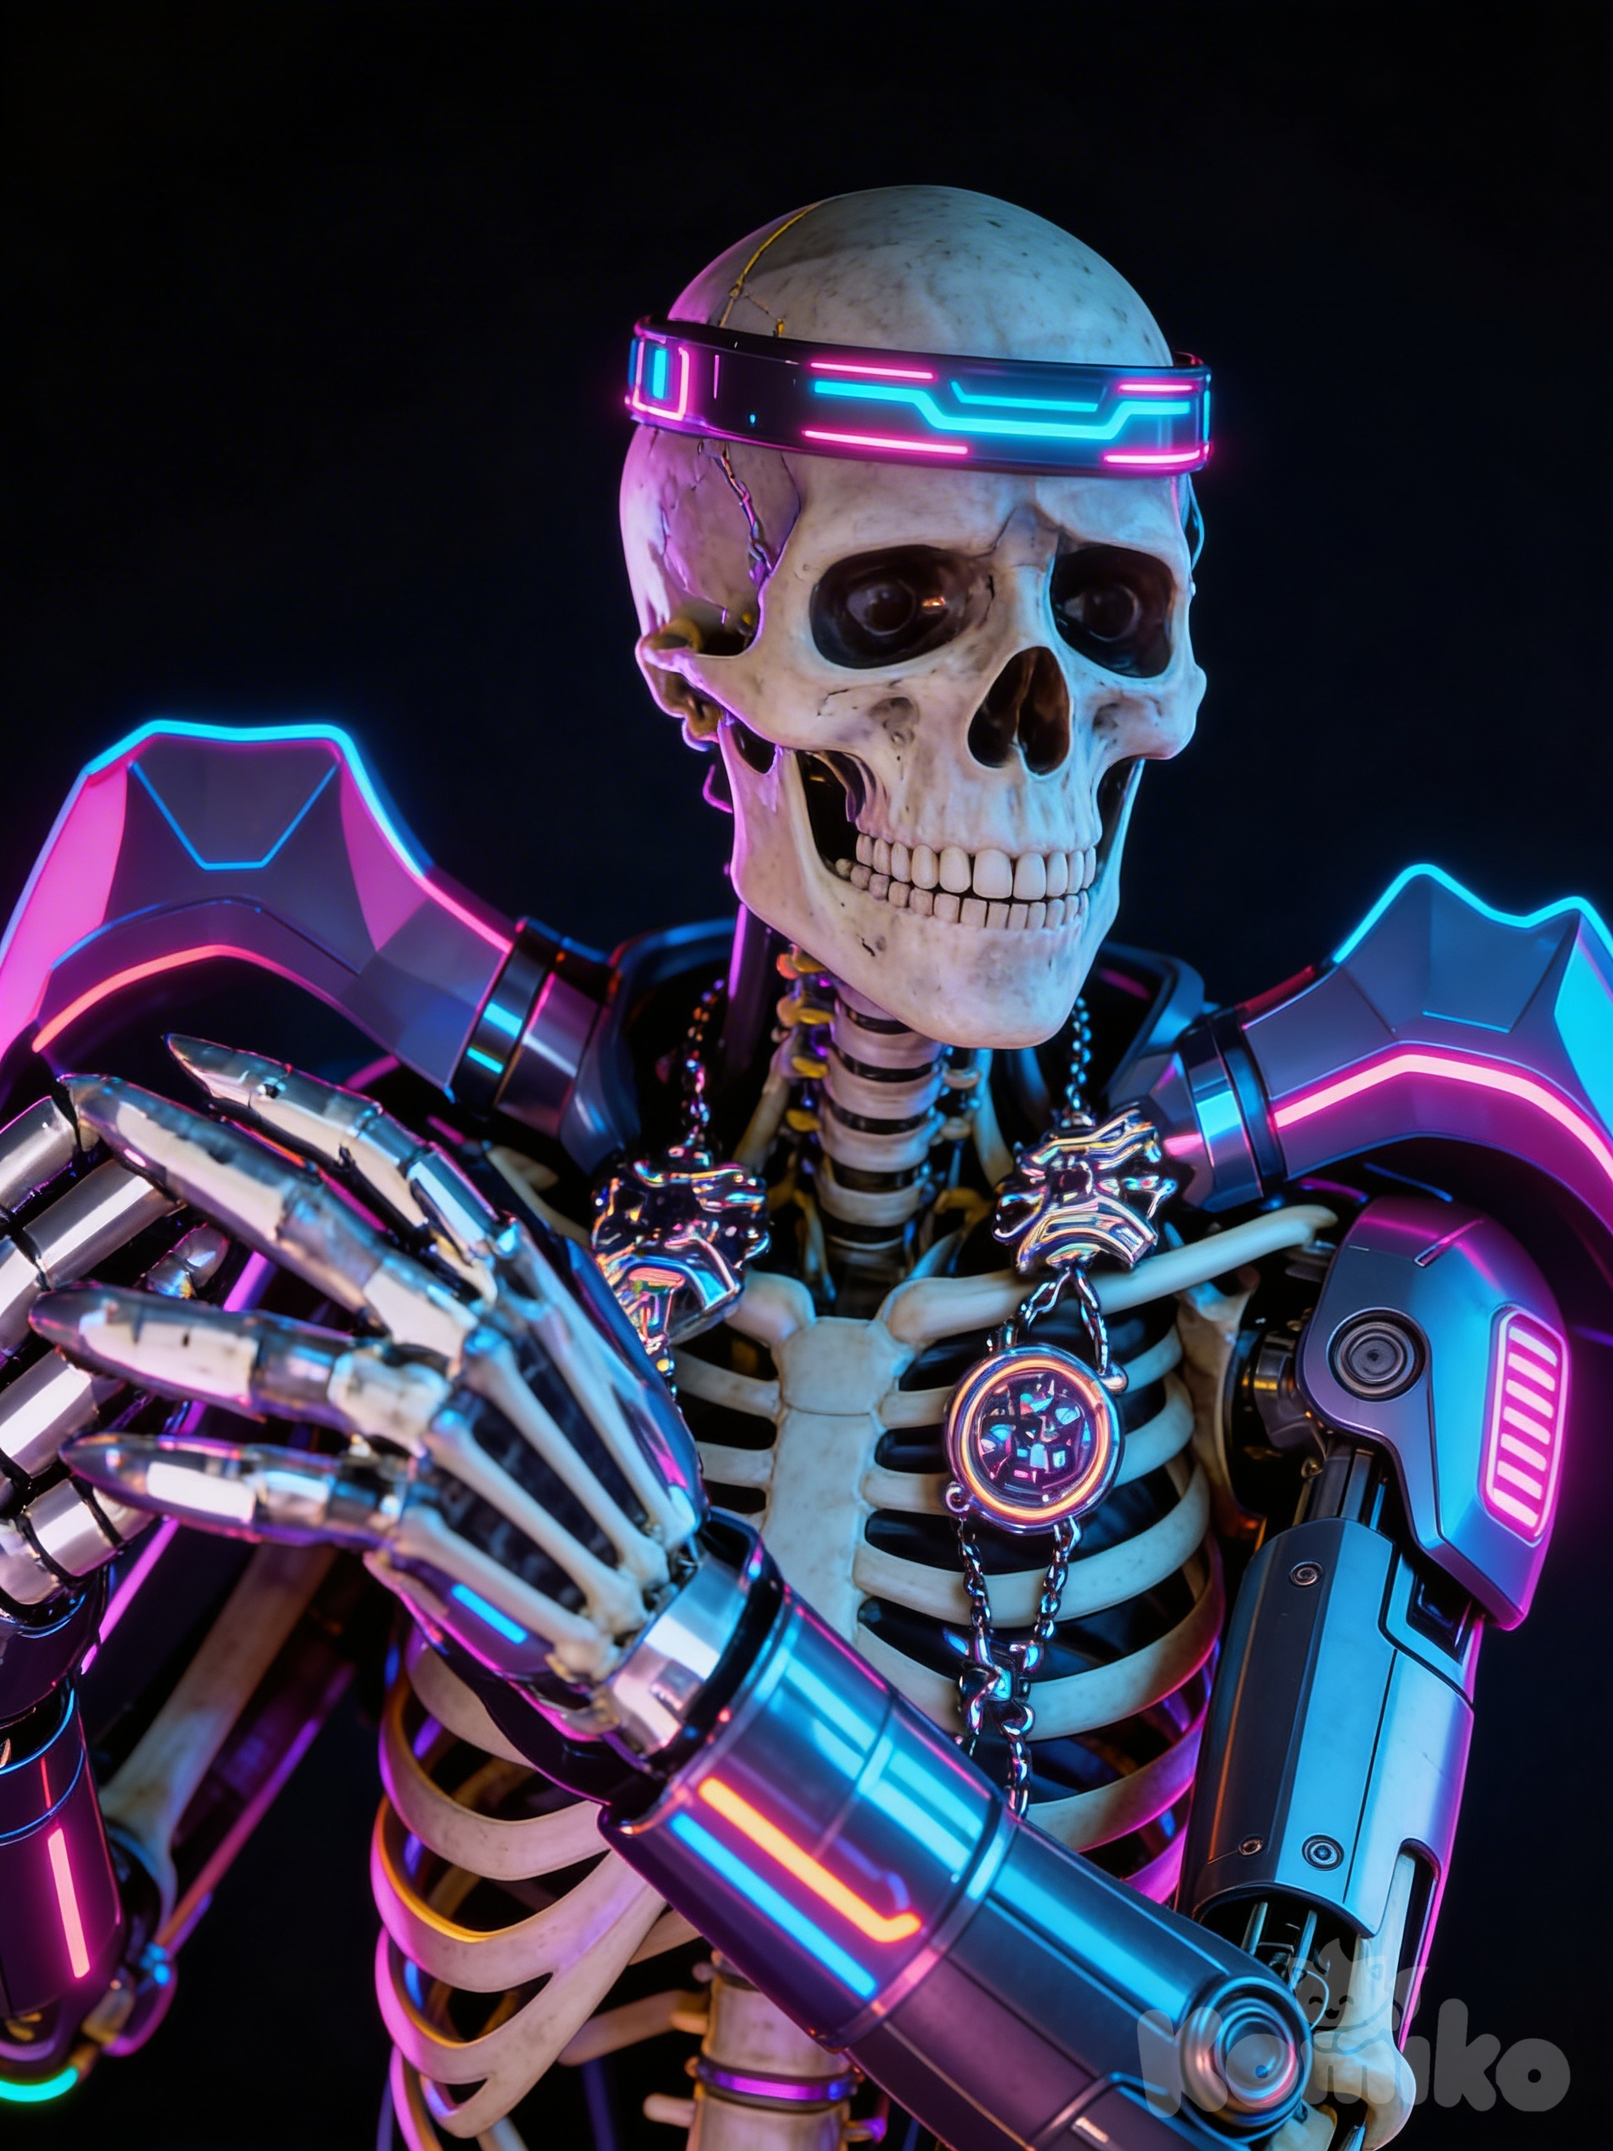


Практические примеры реализации
Обучающиеся погрузились
в атмосферу киносказок режиссёра А.Роу
с помощью ИИ-сервисов.
Сервис Komiko генерировал героев по текстовым промптам.
Kling AI — превращал созданные иллюстрации в короткие видеоматериалы. Во Flyvi команда собирала итоговые цифровые продукты для публикационной формы.
Региональный фестиваль визуальных решений
«Мир моей мечты: профессии будущего"
8
8

Slide 9

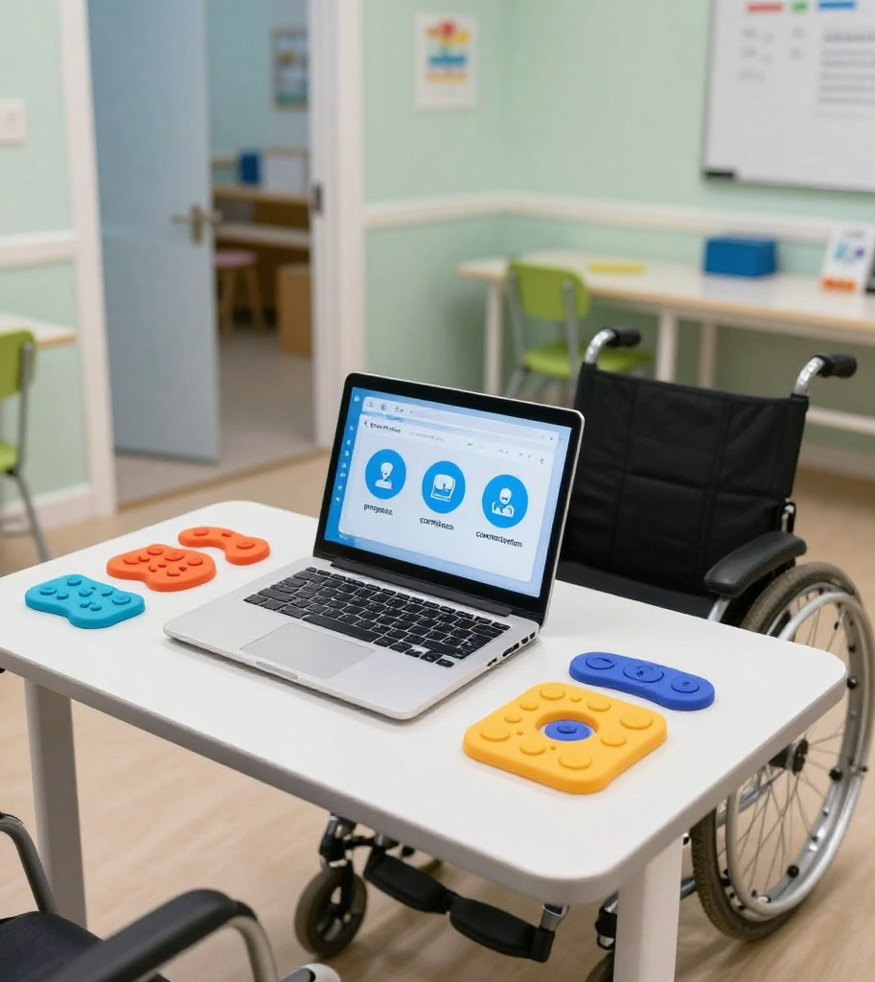


Результаты обучения
Курс поддерживает мотивацию и креативность:
ребёнок быстро видит результат собственных действий, что снижает страх перед новым.
Успех в создании проектов формирует уверенность «я могу» и усиливает познавательную активность.
ИИ становится цифровым ассистентом и помогает выстраивать самостоятельную образовательную траекторию, особенно для детей с нарушениями моторики.
Параллельно развиваются социальная интеграция и коммуникативные навыки за счёт групповой проектной работы.
9

Slide 10
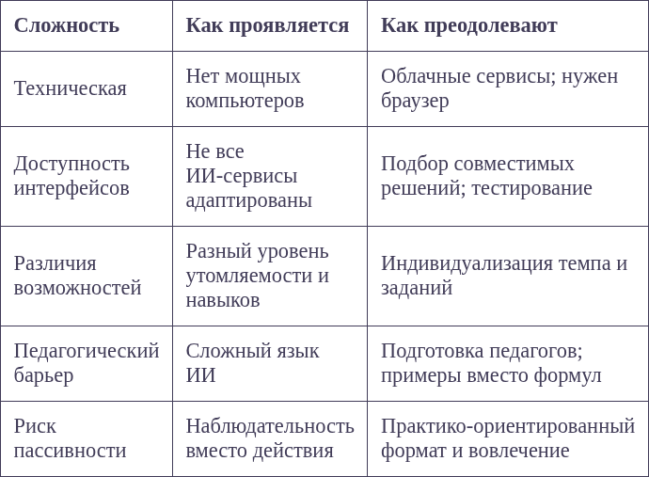
Преодоление трудностей
Внедрение курса требует учёта технических, методических и психологических факторов.
Эффективность повышается при комплексном подходе: технологические решения дополняются адаптацией материалов и подготовкой педагогов.
Комбинация облачных инструментов, ассистивных технологий, адаптации контента и методической поддержки снижает барьеры и делает курс воспроизводимым в дистанционной среде.
Практический опыт реализации курса "Искусственный интеллект"
10

Slide 11
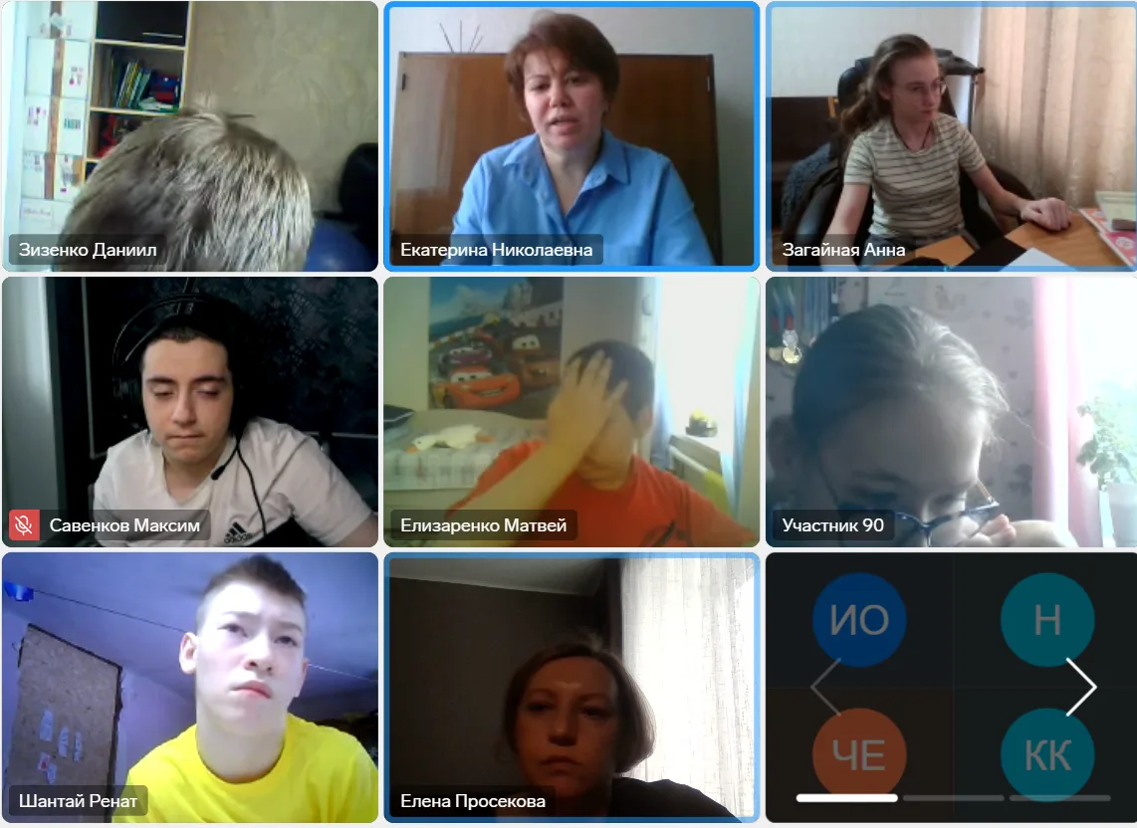

Опыт КЦДОДИ показывает: ИИ в дистанционном обучении детей с инвалидностью и ОВЗ формирует компетенции будущего.
Диагноз не задаёт траекторию развития — её определяют доступ к цифровым инструментам и грамотная педагогика.

